Slide 1
Python 程序设计基础
第8讲 算法入门
By Han Zhao
2/22/2019

Slide 2
练习1.两数之和
2
11
7
15
41
3
6
给定一个整数数组 nums 和一个目标值 target，请你在该数组中找出和为目标值的那 两个 整数，并返回他们的数组下标。
你可以假设每种输入只会对应一个答案。但是，你不能重复利用这个数组中同样的元素。
?
?
9
给定 nums = [2, 11, 7, 15], target = 9
因为 nums[0] + nums[1] = 2 + 7 = 9
所以返回 [0, 1]

Slide 3
练习1.两数之和
2
11
10
15
41
3
6
给定一个整数数组 nums 和一个目标值 target，请你在该数组中找出和为目标值的那 两个 整数，并返回他们的数组下标。
你可以假设每种输入只会对应一个答案。但是，你不能重复利用这个数组中同样的元素。
?
?
9
给定 nums = [2, 11, 7, 15], target = 9
因为 nums[0] + nums[1] = 2 + 7 = 9
所以返回 [0, 1]

Slide 4
练习1.两数之和
2
11
10
15
41
3
6
给定一个整数数组 nums 和一个目标值 target，请你在该数组中找出和为目标值的那 两个 整数，并返回他们的数组下标。
你可以假设每种输入只会对应一个答案。但是，你不能重复利用这个数组中同样的元素。
?
?
9
给定 nums = [2, 11, 7, 15], target = 9
因为 nums[0] + nums[1] = 2 + 7 = 9
所以返回 [0, 1]

Slide 5
练习1.两数之和
2
11
10
15
41
3
6
给定一个整数数组 nums 和一个目标值 target，请你在该数组中找出和为目标值的那 两个 整数，并返回他们的数组下标。
你可以假设每种输入只会对应一个答案。但是，你不能重复利用这个数组中同样的元素。
?
?
9
给定 nums = [2, 11, 7, 15], target = 9
因为 nums[0] + nums[1] = 2 + 7 = 9
所以返回 [0, 1]

Slide 6
练习1.两数之和
2
11
10
15
41
3
6
给定一个整数数组 nums 和一个目标值 target，请你在该数组中找出和为目标值的那 两个 整数，并返回他们的数组下标。
你可以假设每种输入只会对应一个答案。但是，你不能重复利用这个数组中同样的元素。
?
?
9
给定 nums = [2, 11, 7, 15], target = 9
因为 nums[0] + nums[1] = 2 + 7 = 9
所以返回 [0, 1]

Slide 7
练习1.两数之和
2
11
10
15
41
3
6
给定一个整数数组 nums 和一个目标值 target，请你在该数组中找出和为目标值的那 两个 整数，并返回他们的数组下标。
你可以假设每种输入只会对应一个答案。但是，你不能重复利用这个数组中同样的元素。
?
?
9
给定 nums = [2, 11, 7, 15], target = 9
因为 nums[0] + nums[1] = 2 + 7 = 9
所以返回 [0, 1]

Slide 8
练习1.两数之和
2
11
10
15
41
3
6
给定一个整数数组 nums 和一个目标值 target，请你在该数组中找出和为目标值的那 两个 整数，并返回他们的数组下标。
你可以假设每种输入只会对应一个答案。但是，你不能重复利用这个数组中同样的元素。
?
?
9
给定 nums = [2, 11, 7, 15], target = 9
因为 nums[0] + nums[1] = 2 + 7 = 9
所以返回 [0, 1]

Slide 9
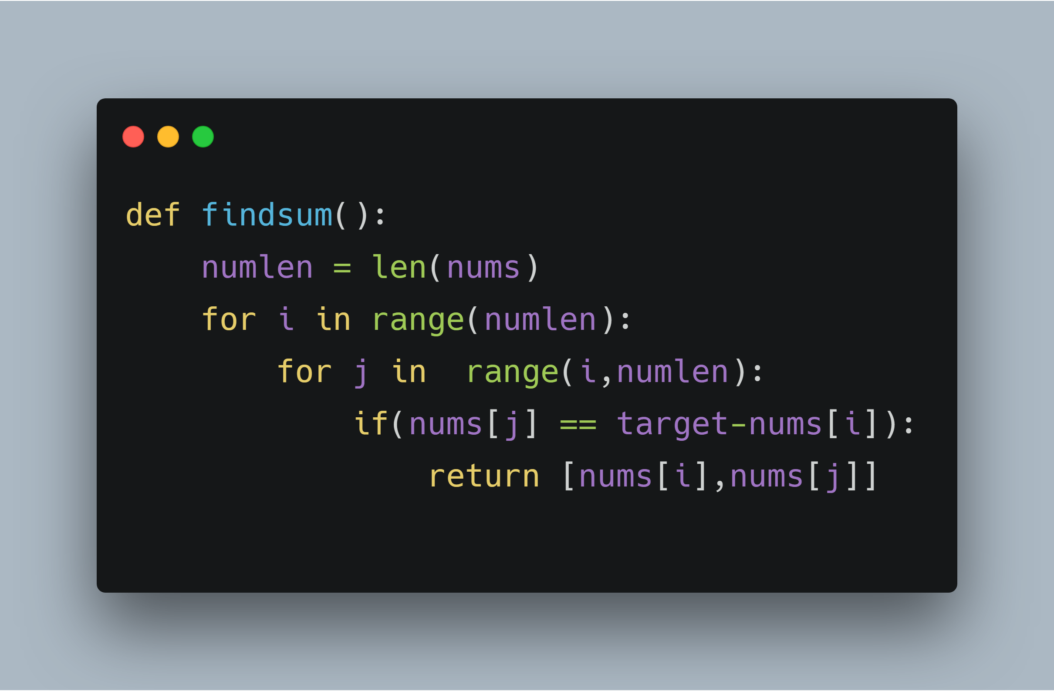
练习1.两数之和
给定一个整数数组 nums 和一个目标值 target，请你在该数组中找出和为目标值的那 两个 整数，并返回他们的数组下标。
你可以假设每种输入只会对应一个答案。但是，你不能重复利用这个数组中同样的元素。
for i in range(numlen):
for j in range(i,numlen):
给定 nums = [2, 7, 11, 15], target = 9
因为 nums[0] + nums[1] = 2 + 7 = 9
所以返回 [0, 1]

Slide 10
练习2.回文数
判断一个整数是否是回文数。回文数是指正序（从左向右）和倒序（从右向左）读都是一样的整数。
示例 1:
输入: 121
输出: true
示例 2:
输入: -121
输出: false
解释: 从左向右读, 为 -121 。 从右向左读, 为 121- 。因此它不是一个回文数。
示例 3:
输入: 10
输出: false
解释: 从右向左读, 为 01 。因此它不是一个回文数。
int 的高位不好获得
知道str的每一位都可以单独取出
把int 变成 str

Slide 11
练习2.回文数
判断一个整数是否是回文数。回文数是指正序（从左向右）和倒序（从右向左）读都是一样的整数。
示例 1:
输入: 121
输出: true
示例 2:
输入: -121
输出: false
解释: 从左向右读, 为 -121 。 从右向左读, 为 121- 。因此它不是一个回文数。
示例 3:
输入: 10
输出: false
解释: 从右向左读, 为 01 。因此它不是一个回文数。
1
2
3
4
3
2
1
2
3
1
5
0
6
i
len-i

Slide 12
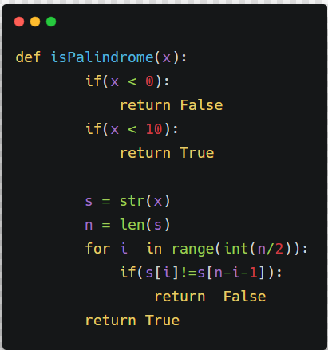
练习2.回文数
判断一个整数是否是回文数。回文数是指正序（从左向右）和倒序（从右向左）读都是一样的整数。
示例 1:
输入: 121
输出: true
示例 2:
输入: -121
输出: false
解释: 从左向右读, 为 -121 。 从右向左读, 为 121- 。因此它不是一个回文数。
示例 3:
输入: 10
输出: false
解释: 从右向左读, 为 01 。因此它不是一个回文数。

Slide 13
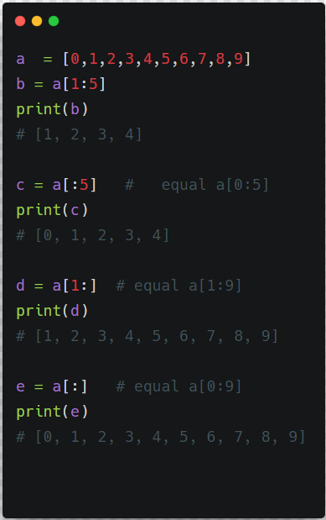
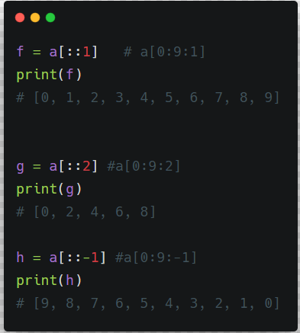
练习2.回文数
神奇的[::-1]
神奇的a[::-1] == a的逆序
a = []
b = a[::-1]
if(a==b):
???

